Slide 1
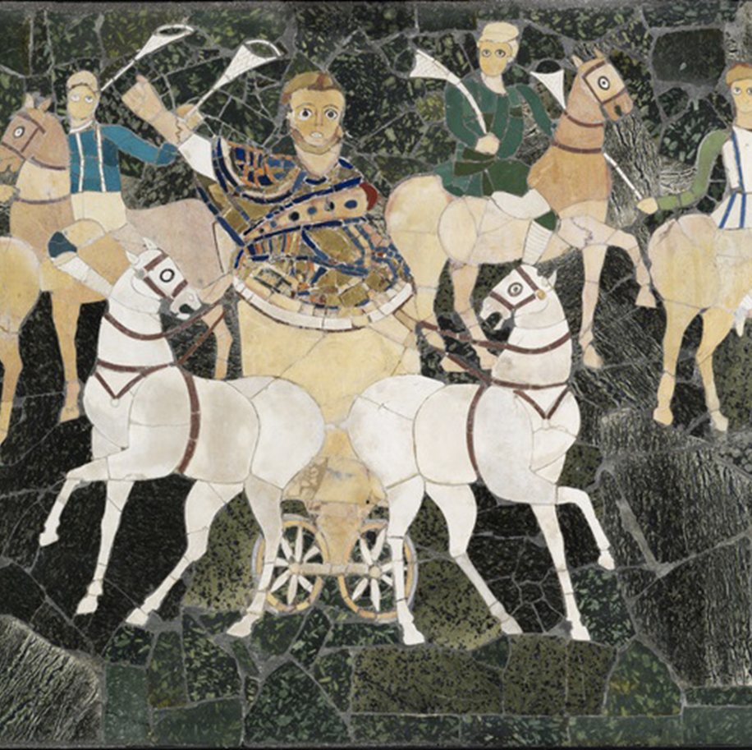
Viaggio Rete Archeologia
ROMA 5-6-7- ottobre 2023
LO SPORT NELL’ANTICHITA’

Slide 2
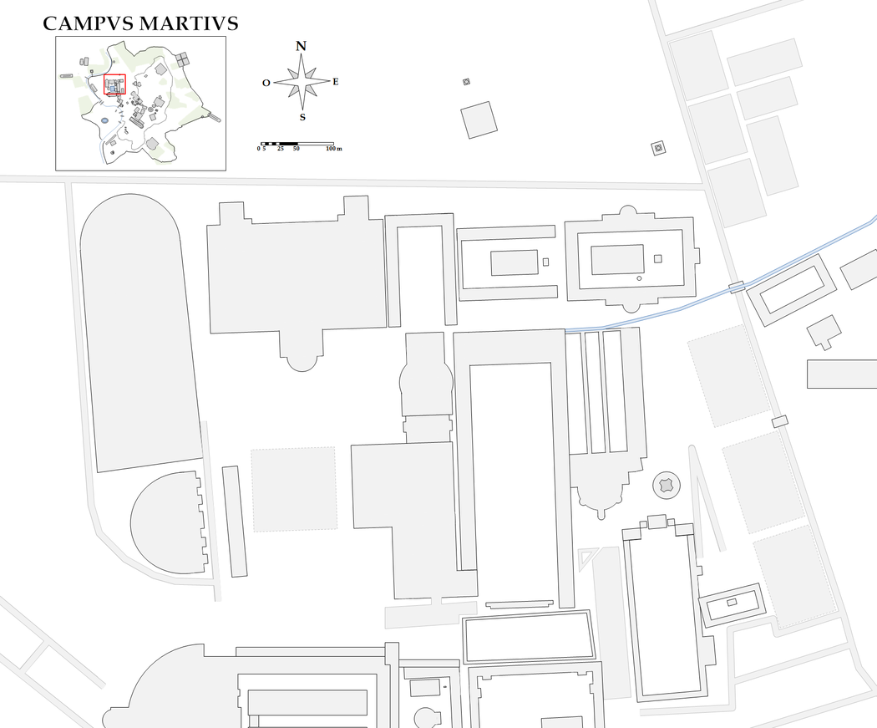
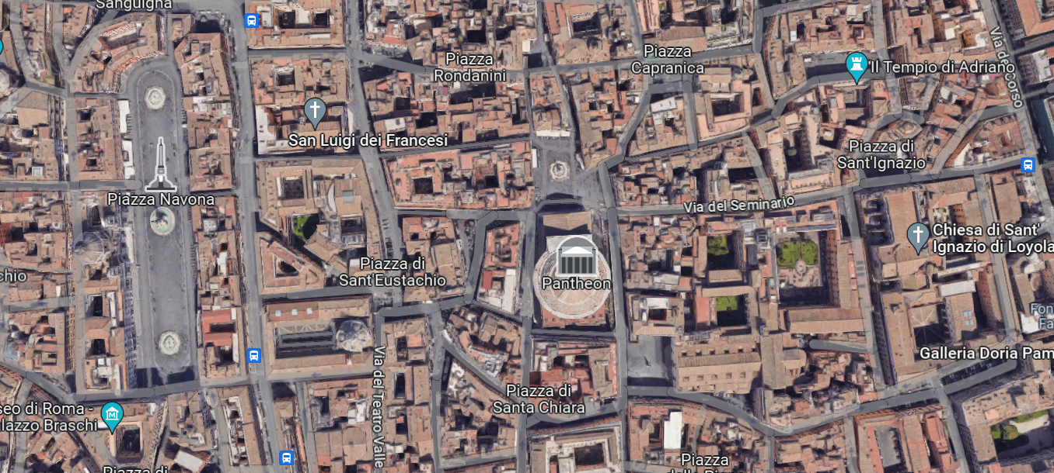
1° giorno:
Stadio di Domiziano e monumenti del Campo Marzio
Pantheon – Tempio di Adriano – Colonna Antonina

Slide 3
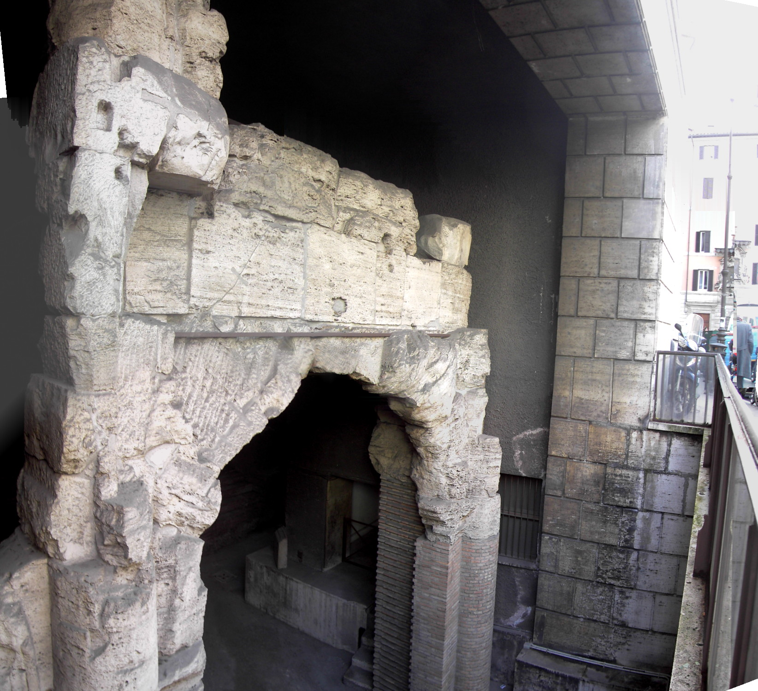
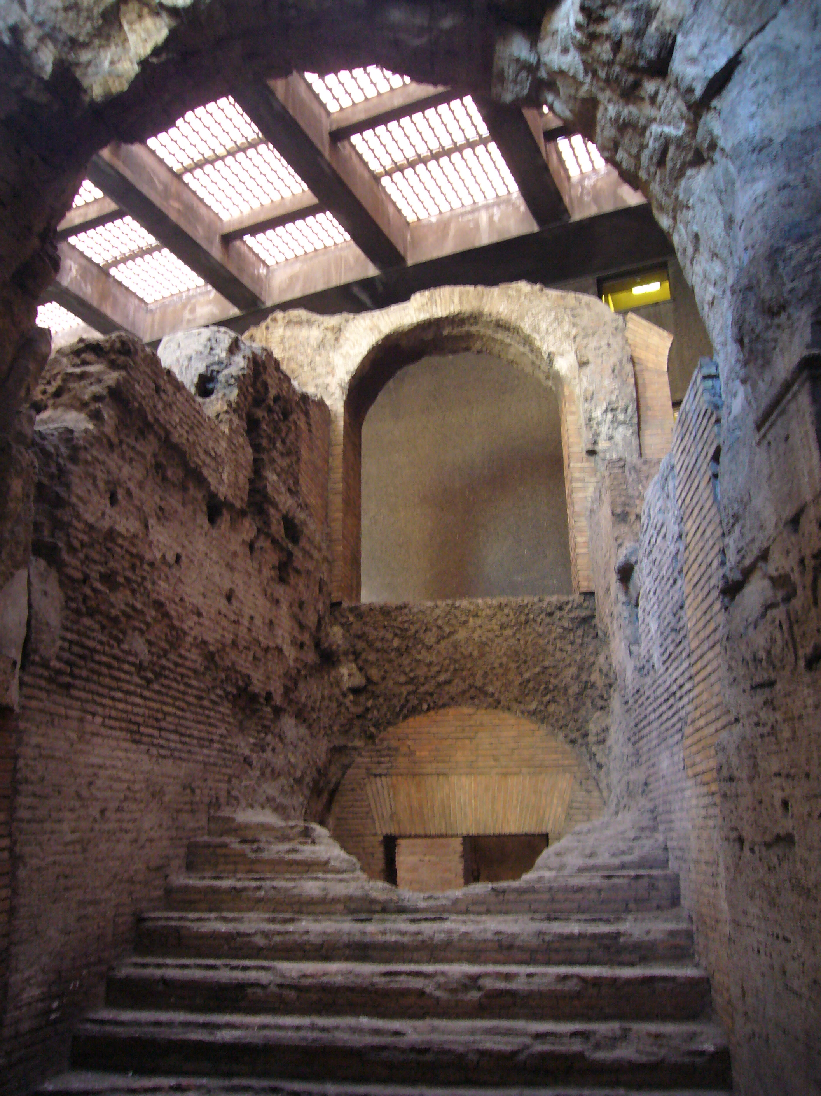
Stadio di Domiziano:
Ingresso e scalinata principale – Area Archeologica

Slide 4
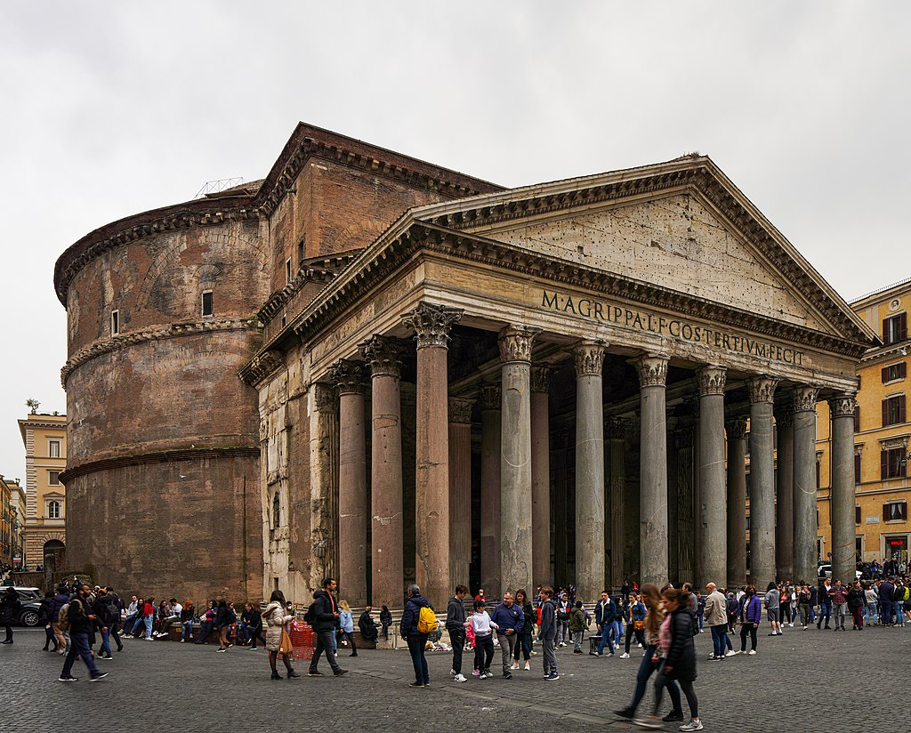
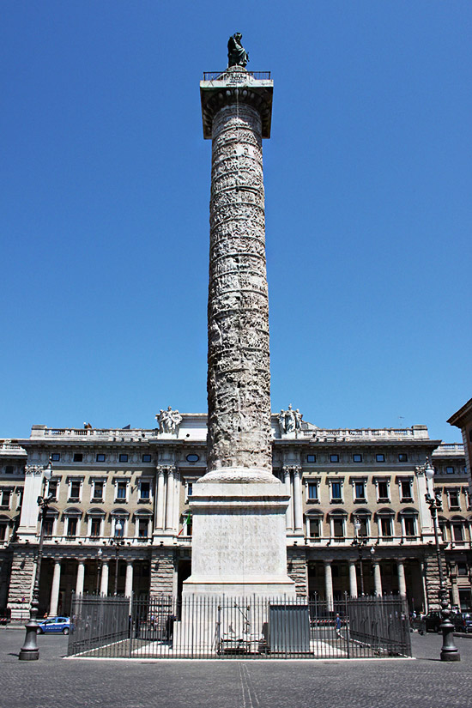
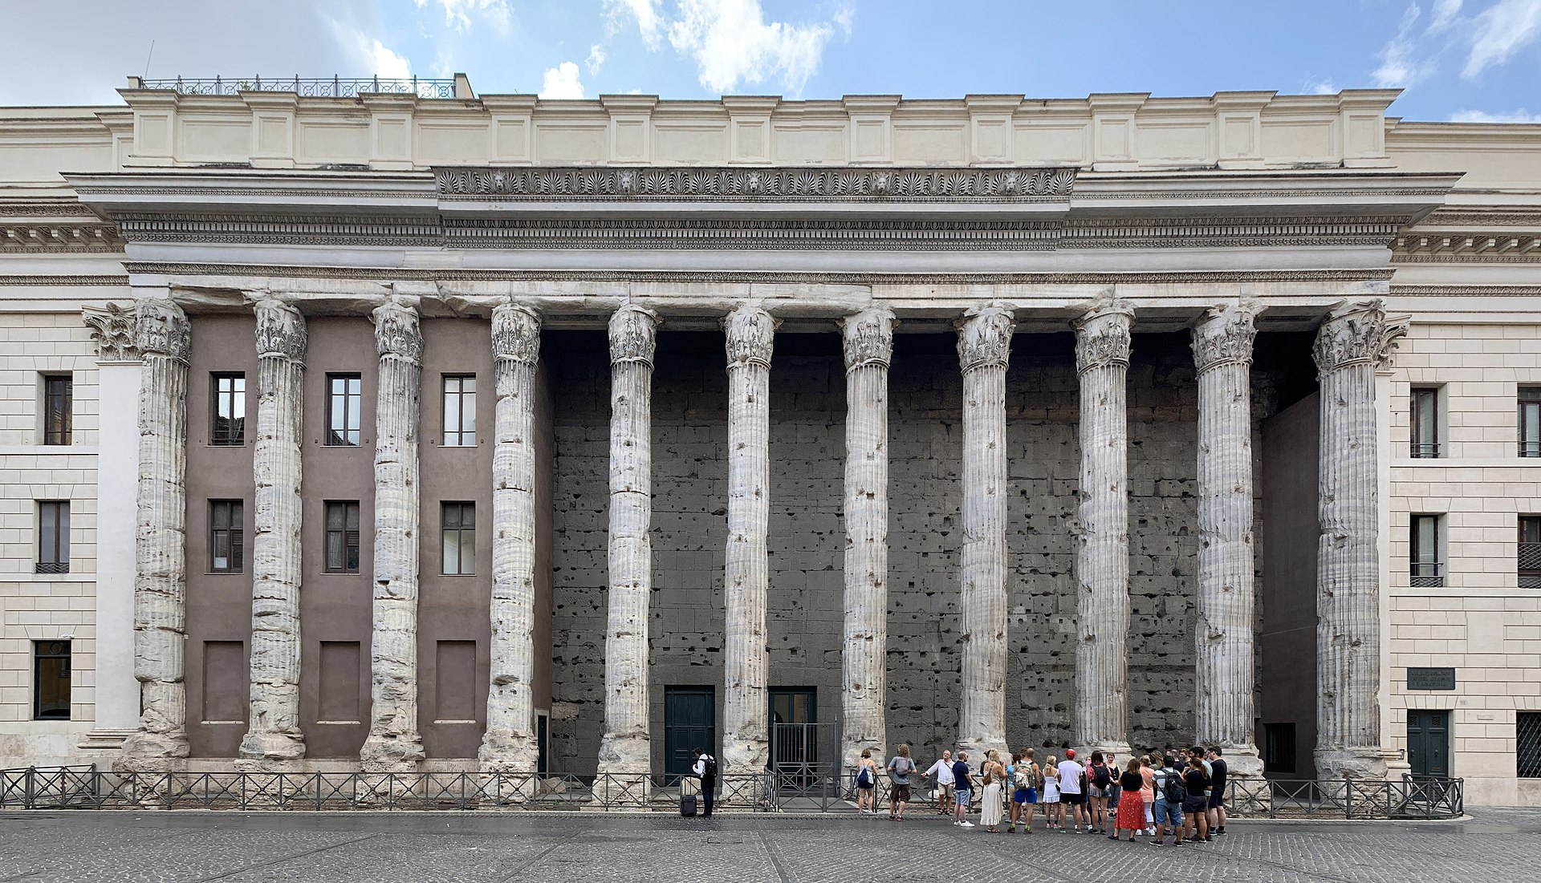

Slide 5
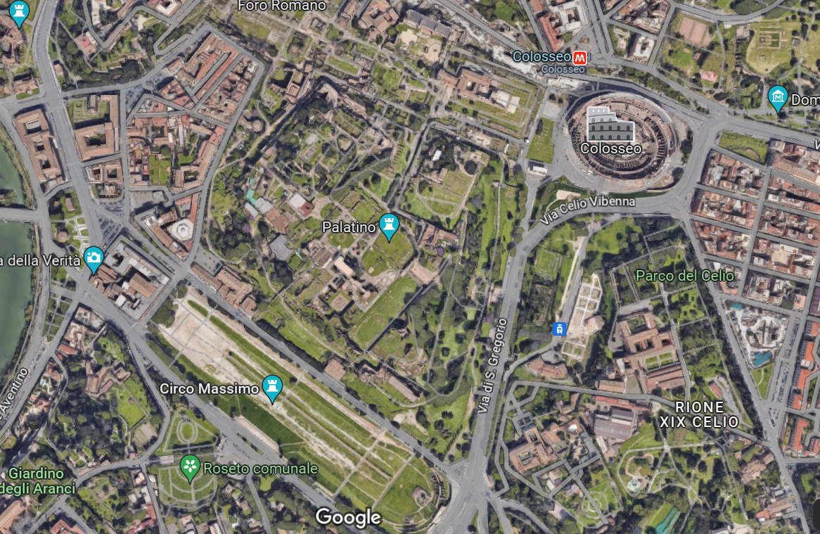
2° Giorno:
Terme di Caracalla
Palatino e Circo Massimo
Anfiteatro Flavio e Fori imperiali

Slide 6
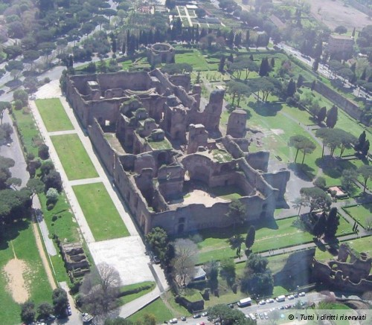
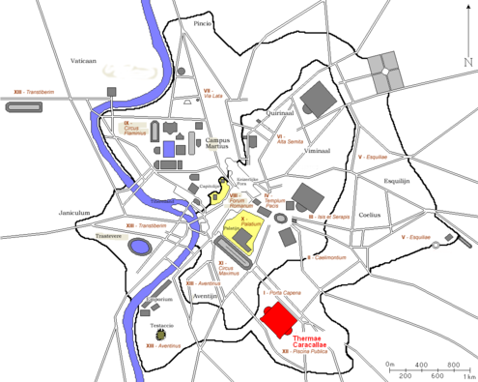
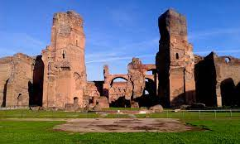

Slide 7
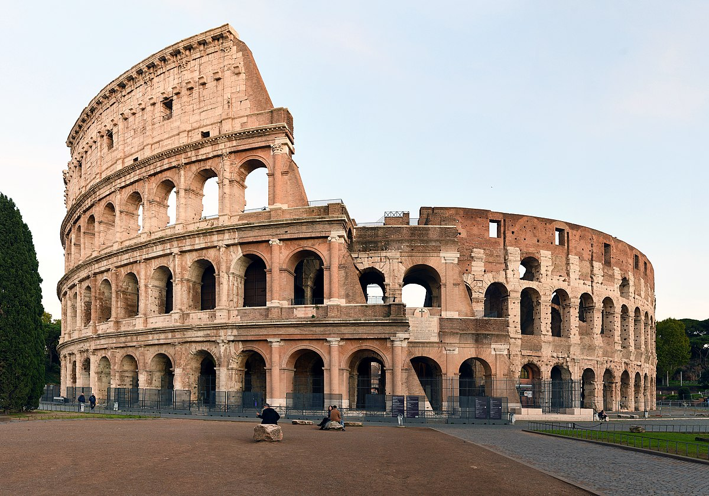
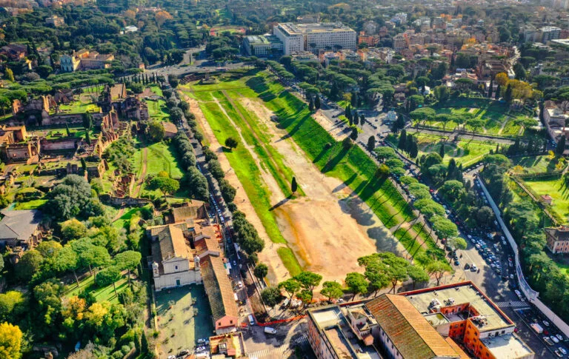

Slide 8
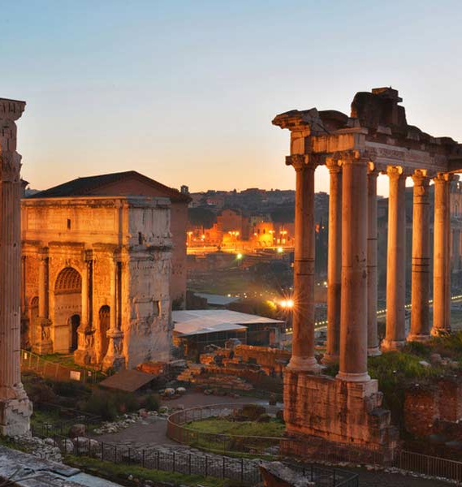
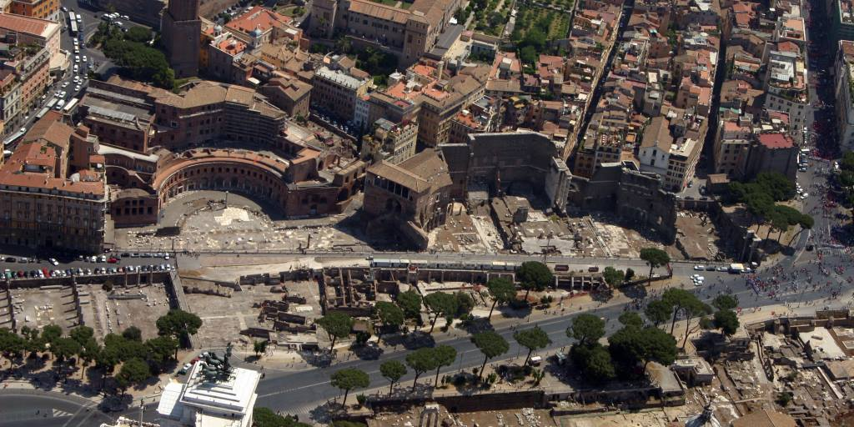
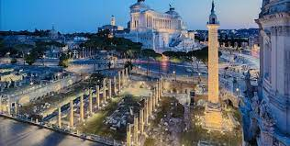

Slide 9
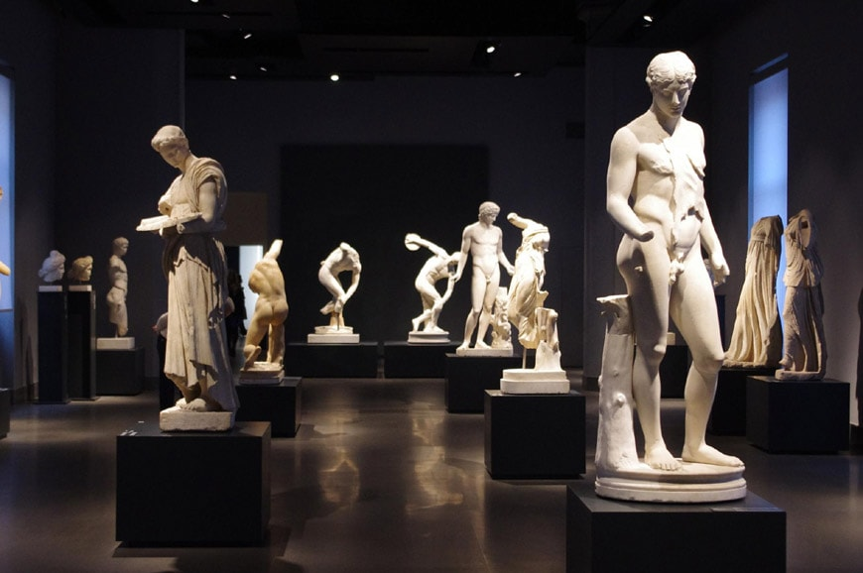
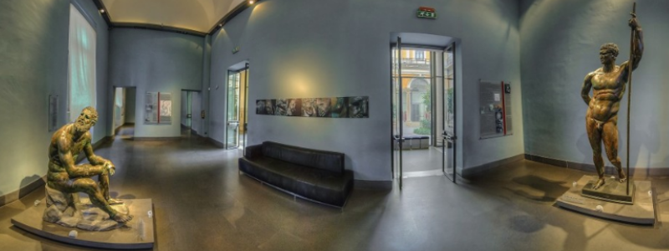
3 giorno:
Museo Nazionale Romano Palazzo Massimo
Collezione statue antiche
Pitture della casa di Livia
Mosaico dell’auriga
Opus sectile con scena d circo

Slide 10
